Slide 1
এই স্লাইডটি সম্মানিত শিক্ষকবৃন্দের জন্য।
তাই স্লাইডটি হাইড করে রাখা হয়েছে।
এই পাঠটি শ্রেণিকক্ষে উপস্থাপনের সময় স্লাইডের নিচে অর্থাৎ
Slide Note সংযোজন করা হয়েছে।
সম্মানিত শিক্ষকগণ পাঠটি উপস্থাপনের পূর্বে উল্লেখিত
Note দেখে নিতে পারেন।
Notes:
F5 চেপে ppt open করলে hide slide দেখা যাবে না।

Slide 2
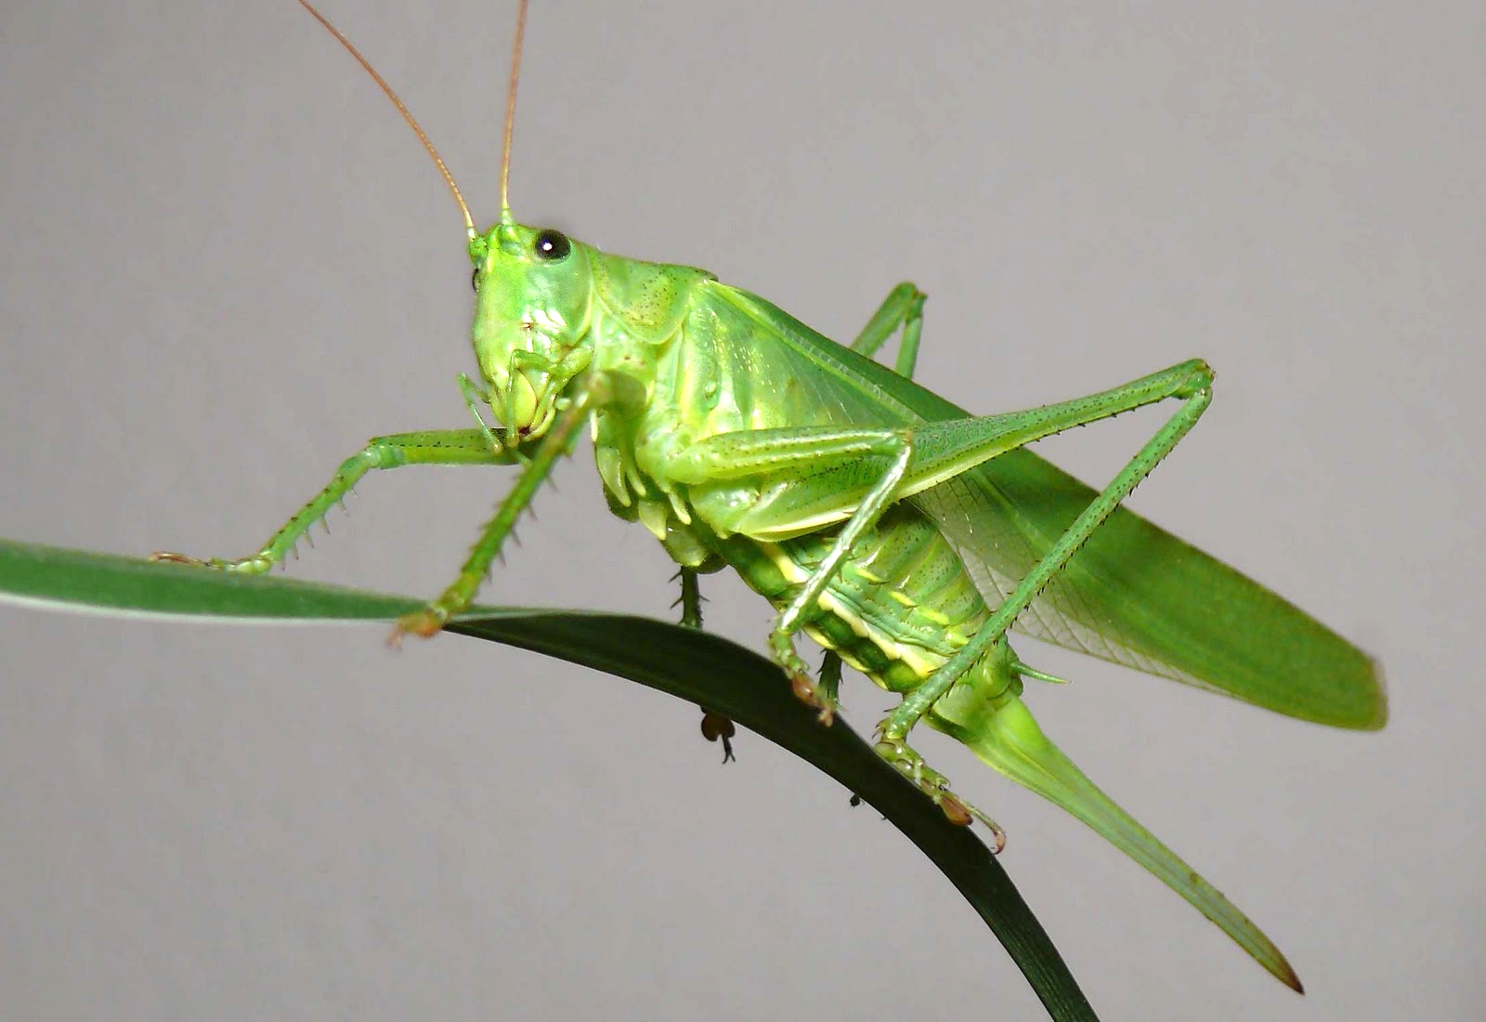
স্বাগতম
Notes:
আজকের পাঠের আবহ সৃষ্টিতে উদ্দীপনা মূলক এই ছবি সংযোজন করা হলো, শিক্ষক চাইলে তা পরিবর্তন করে নিতে পারেন।

Slide 3
পরিচিতি
মোঃ ইমরান হোসেন
সহকারী শিক্ষক
জালাল মেমোরিয়াল হাই স্কুল
লাকসাম,কুমিল্লা।
E-mail: italukther@gmail.com,
Mob: 01799-204042.
শ্রেণি-অষ্টম
বিষয়-বিজ্ঞান
অধ্যায়-চতুর্দশ

Slide 4
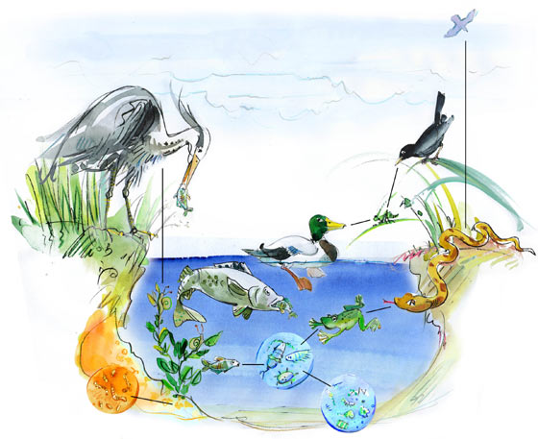
বলতে পার কোন প্রাণী কোন ধরনের খাদ্য খেয়ে বেঁচে আছে?
জলে ভাসমান উদ্ভিদ উৎস থেকে শুরু করে প্রাণীগুলো একে অন্যকে খেয়ে বেঁচে আছে।
Notes:
পাঠশিরোনাম বের করার জন্য ছবিটি দেখিয়ে উল্লেখিত এজাতীয় প্রশ্ন করে শিক্ষার্থীর কাছে উত্তর চাওয়া যেতে পারে। শিক্ষক নিজের মত করে আরো প্রশ্ন করে পাঠশিরোনাম বের করার চেষ্টা করতে পারেন।

Slide 5
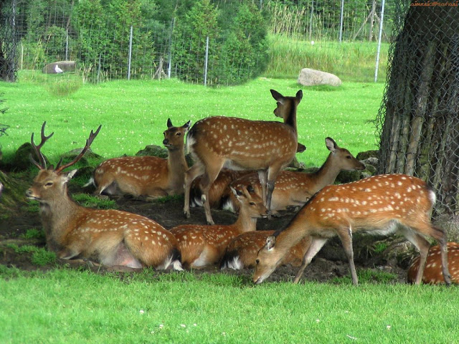
খাদ্য শৃঙ্খল ও খাদ্যজাল

Slide 6
শিখনফল
এই পাঠ শেষে শিক্ষার্থীরা ---
খাদ্য শৃঙ্খল কী তা বলতে পারবে ।
2. একটি বাস্তুতন্ত্রে সকল জীব পুষ্টি চাহিদার জন্য কেমন করে ধারাবাহিক ভাবে সংযুক্ত তা ব্যাখ্যা করতে পারবে ।
৩. খাদ্যজাল কী এবং কীভাবে গঠিত হচ্ছে তা বর্ণনা করতে পারবে।
Notes:
শিখন ফল অনুযায়ী ধারাবাহিক ভাবে পাঠ উপস্থাপন করার জন্য এই স্লাইডটি রাখা হয়েছে।

Slide 7
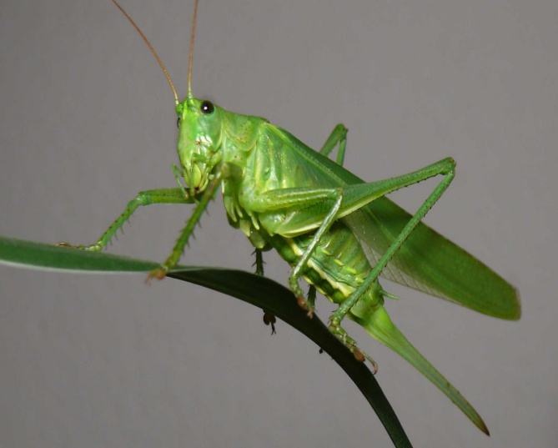
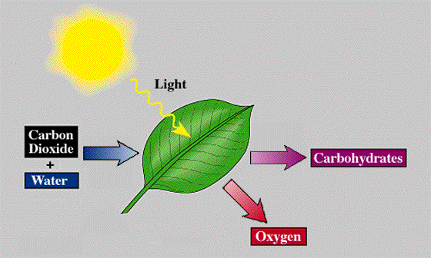
সকল শক্তির উৎস কোথায়?
সকল সবুজ উদ্ভিদ উৎপাদক
কোনো প্রাণী কি তা পারে?
CO₂
শর্করা
পানি
O₂
সকল প্রথম স্তরের খাদক প্রাণী খাদ্যের জন্য উৎপাদকের উপর নির্ভরশীল
Notes:
উদ্ভিদ নিজের খাদ্য নিজে তৈরি করতে পারে প্রাণী কি তা পারে দেখাওর জন্য এই ছবি।

Slide 8
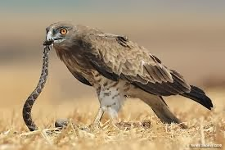
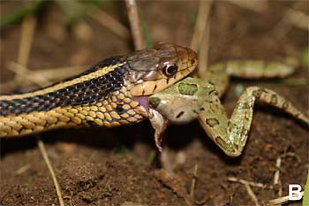
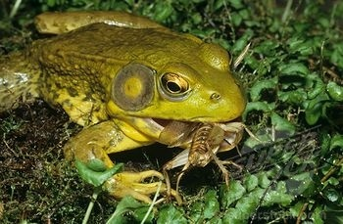
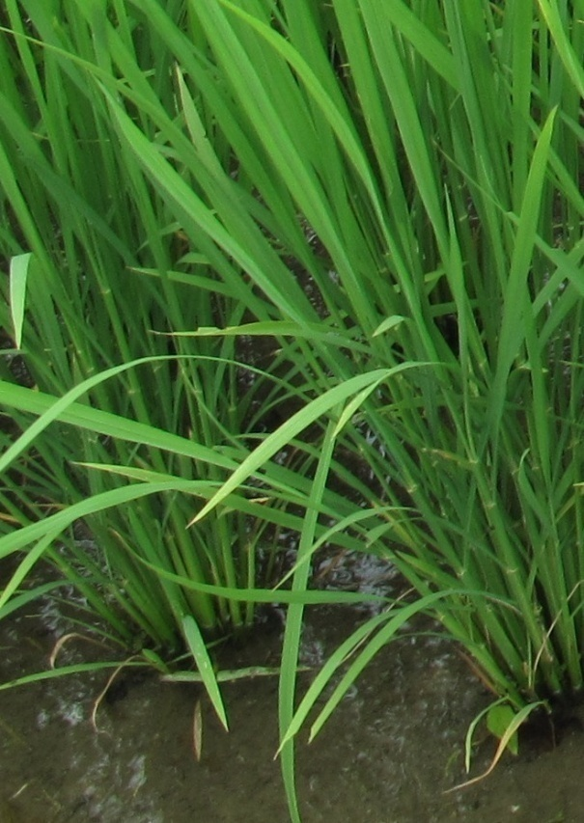
খাদ্য শৃঙ্খল
শক্তি
উৎপাদক
খাদক
২য় স্তরের খাদক খায় ১ম স্তরের খাদককে।
শক্তির স্থানান্তর হচ্ছে। বাস্তুতন্ত্রে সকল জীব পুষ্টির চাহিদার দিক থেকে ধারাবাহিক ভাবে যুক্ত।
Notes:
বাস্তুতন্ত্রকে কার্যকরী রাখার জন্য যে সকল জীব ভূমিকা রাখে তাদের তিনটির মধ্যে খাদ্য শিকলের মাধ্যমে দুটি যেমন উৎপাদক ও খাদক দেখানো হয়েছে । যা খাদ্য শিকল গঠন করে । শক্তির স্থানান্তর হচ্ছে তা দেখানোর চেষ্টা মাত্র।

Slide 9
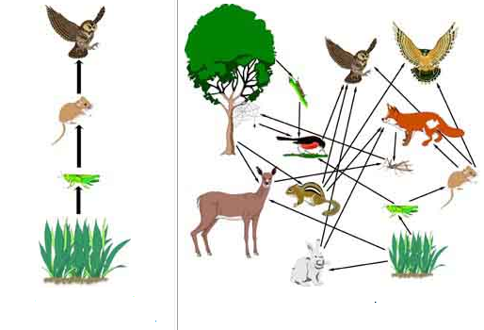
চিত্রে কী দেখছ?
খাদ্য জাল
খাদ্য শৃঙ্খল
বিভিন্ন খাদ্য শৃঙ্খল পরস্পর সম্পর্কযুক্ত।
Notes:
এক্ষেত্রে জোড়ায় আলোচনার মাধ্যমে শিক্ষার্থীরা প্রশ্নের পুরো প্রক্রিয়াটি ব্যাখ্যা করতে শিক্ষার্থীদের সহায়তা করা যেতে পারে। প্রয়োজনে ছোট ছোট প্রশ্ন করে কাজটি সম্পন করা যেতে পারে।

Slide 10
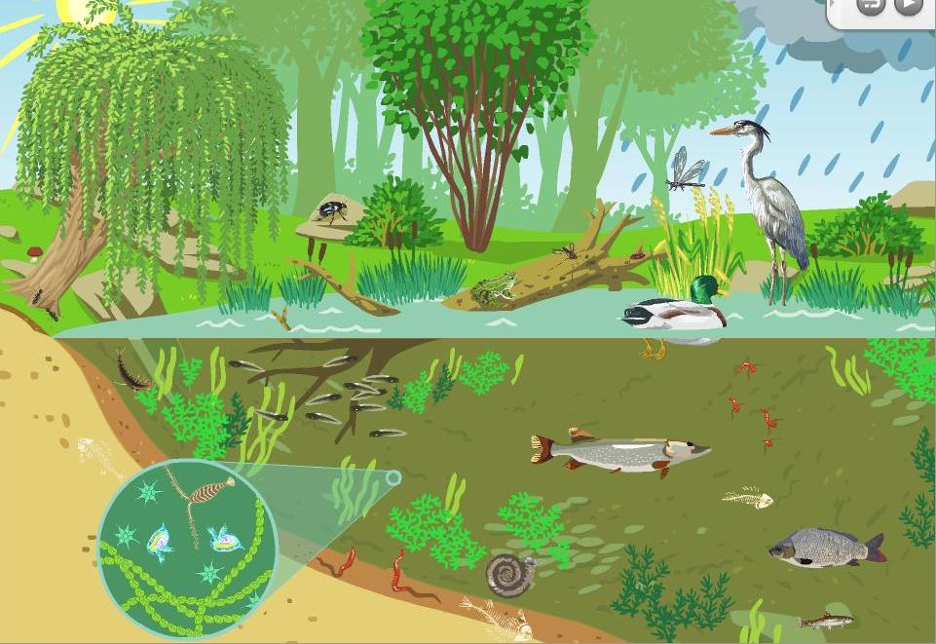
দলগত কাজঃ সময়-৮মিনিট
চিত্র হতে খাদ্যশৃঙ্খল গুলো উল্লেখ করে খাদ্যজাল তৈরী কর।
Notes:
এপর্যায়ে শিক্ষকের সহায়তায় তারা এই কাজটি করতে পারবে।

Slide 11
মূল্যায়ন
১। নিচের কোন খাদ্যশৃঙ্খলটি সঠিক?
ক. ফাইটোপ্লাঙ্কটন ছোট মাছ জুয়োপ্লাঙ্কটন
খ. শামুক মাছ ক্ষুদিপানা
গ. ফল পতঙ্গ পাখি
ঘ.
ঘাস কচ্ছপ ছোট মাছ
২। ফাইটোপ্লাঙ্কটন কী?
৩। খাদ্যজাল কী ? উদাহরণ দাও।
Notes:
শিক্ষক তার প্রয়োজন মত আরো প্রশ্ন শ্রেণির উদ্দ্যেশে করে পাঠের মূল্যায়ন করবেন আশা করি।

Slide 12
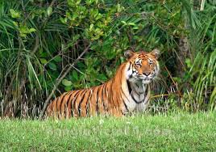
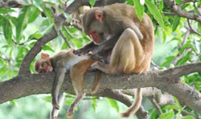
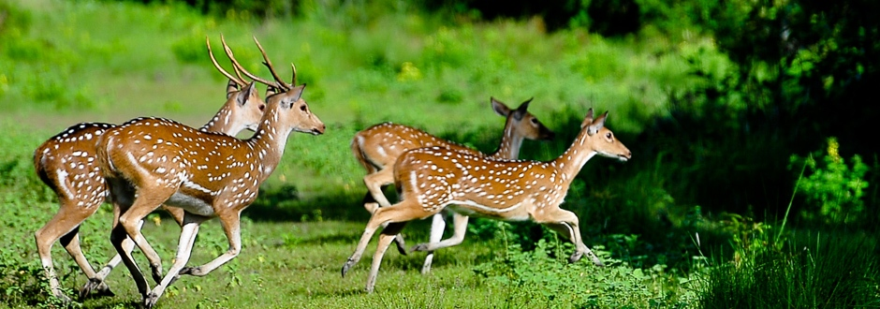
বাড়ির কাজ
সুন্দরবনের বাস্তুতন্ত্রের ভিত্তিতে খাদ্যজালের প্রবাহ চিত্র আঁক ।

Slide 13
গুরুত্বপূর্ণ শব্দ
বাস্তুতন্ত্র
ফাইটোপ্লাঙ্কটন
জু-প্লাঙ্কটন
ম্যানগ্রোভ
গোলপাতা
বিয়োজক
ব্যাকটেরিয়া
সর্বভুক
Notes:
শিক্ষার্থীরা শব্দগুলো লিখে নিবে। এসম্পর্কে শিক্ষার্থীকে প্রশ্ন করতে উৎসাহিত করে তাদের কাছে প্রশ্ন চাওয়া যেতে পারে।

Slide 14
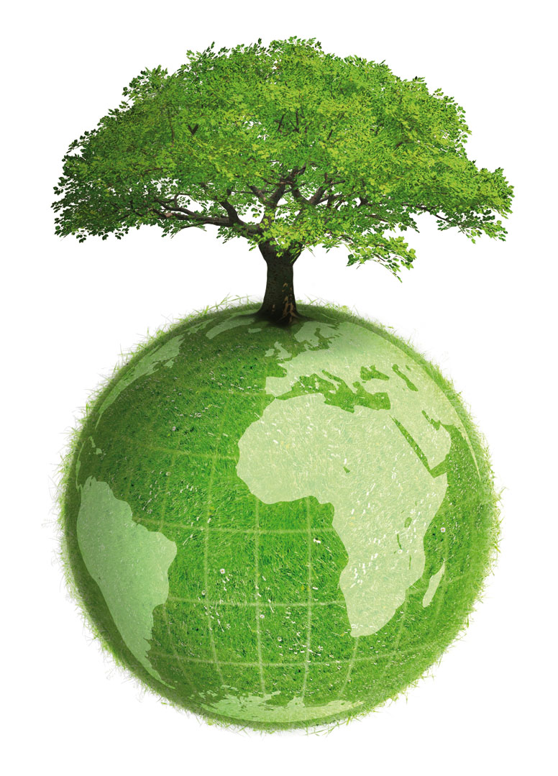
ধন্যবাদ

